Slide 1

Designe System
João Moniz Nº 20220550 / Tomás Salgueiro nº 20220589

Slide 2
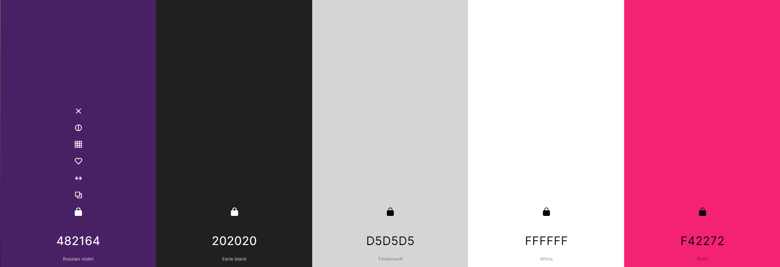

Fonte:
A Fonte tem que ser Arial.
Botões:
Serão sempre 202020 ou D5D5D5.
Fundo:
Será sempre branco ou uma imagem.
Hiperlinks:
Serão sempre 482164.
Logo:
Estará sempre no canto superior esquerdo.
Fundo:
Será sempre branco ou uma imagem.
Sombras:
Serão sempre 482164 ou F42272.

Slide 3








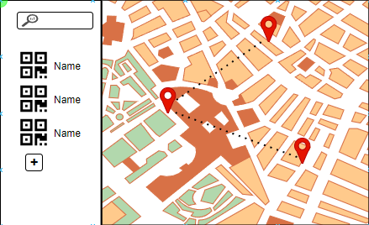
Página inicial:
Será estilo scroll down.
Icons
Disposição de informação:
A informação sera disposta num scroll vertical e adicionada sempre à direita.
Menus ou caixas de informação:
Serão sempre brancos ou D5D5D5.
Criação de Rota:
Barra de pesquisa e QrCodes sempre à direita, e mapa na esquerda.

Slide 4
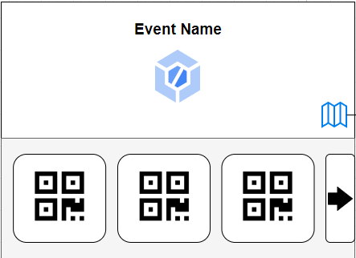
Eventos:
Disposição vertical sempre por baixo, e informação do evento centrada em cima.
Icon:
Disposição do Icon sempra por cima da barra vertical e à direita.

